Slide 1


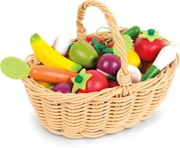
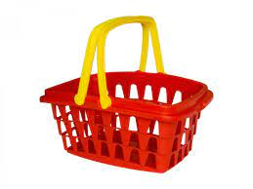
Дидактична гра
Придбати чи заощадити?

Slide 2

Мета : формувати вміння заощаджувати сімейного (власного) бюджету; засвоїти правильну модель раціонального споживання ресурсів;
розвивати увагу, словниковий запас, раціональне мислення, пам’ять;
виховувати бережливе ставлення до ресурсів ;
економічну свідомість , ощадливість.

Slide 3
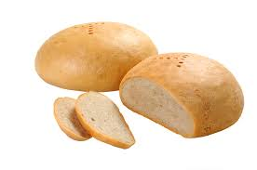


Slide 4
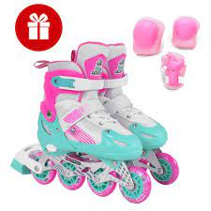

Slide 5


Slide 6
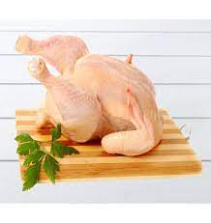

Slide 7


Slide 8


Slide 9


Slide 10
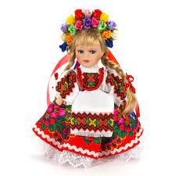

Slide 11


Slide 12


Slide 13
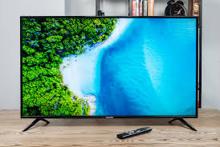

Slide 14


Slide 15


Slide 16



Slide 17

Дякую
за
увагу
підготувала вихователь:
Шадських Вікторія Анатоліївна

